Slide 1
TOSS
금융을 쉽고 간편하게
송금·결제 · 뱅킹 · 증권 · 페이먼츠

Slide 2
TOSS
Contents
01
사업 개요
03
02
핵심 사업 영역
05
03
성장 전략
07
04
성장 로드맵
09
05
미래 비전
11

Slide 3
01
사업 개요
송금을 축으로 확장하는 금융 슈퍼앱

Slide 4

01 · 사업 개요
토스가 그리는 미래
금융을 쉽고 간편하게, 토스 슈퍼앱
Why · 시장의 변화
금융이 앱 하나로 통합되는 슈퍼앱 경쟁이 심화되고 있습니다.
핵심 지향
금융을 쉽고 간편하게, 토스 슈퍼앱
What · 사업 영역
금융을 쉽고 간편하게, 토스 슈퍼앱
· 송금
· 결제
How · 실행 전략
· 뱅킹
간편한 UX와 데이터로 송금·뱅킹·증권·결제를 하나로 잇습니다.
· 증권

Slide 5
02
핵심 사업 영역
송금을 축으로 확장하는 금융 슈퍼앱

Slide 6





02 · 핵심 사업 영역
핵심 사업 영역
송금을 축으로 확장하는 금융 슈퍼앱
송금·결제
토스뱅크
간편 송금으로 금융의 진입장벽을 낮춥니다.
인터넷은행으로 쉬운 여·수신 경험을 제공합니다.
토스증권
토스페이먼츠
모바일 증권으로 투자를 쉽고 투명하게 만듭니다.
온라인 결제 인프라로 사업자를 지원합니다.

Slide 7

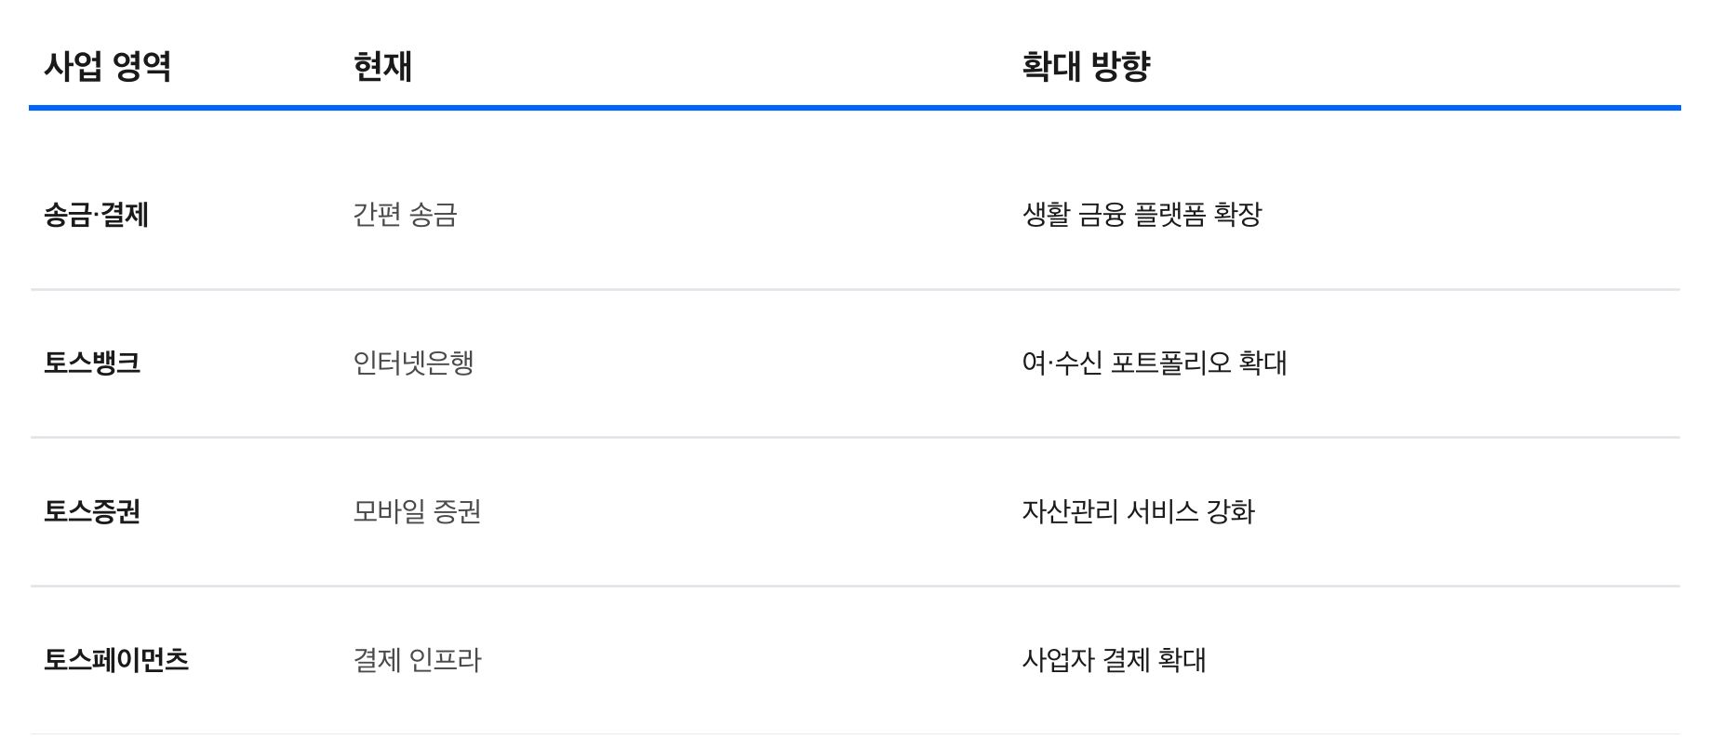
03 · 성장 전략
현재에서 확대 방향으로
각 사업 영역의 현재와 확대 방향 (표기는 예시)

Slide 8
03 · 성장 전략
성장 전략 4대 축
금융을 쉽고 간편하게, 토스 슈퍼앱
금융을 쉽고 간편하게, 토스 슈퍼앱
01
슈퍼앱 강화
하나의 앱에서 모든 금융을 제공합니다.
02
뱅킹 성장
토스뱅크로 여·수신 사업을 키웁니다.
03
증권·자산관리
투자 경험을 쉽고 투명하게 만듭니다.
04
결제 인프라
토스페이먼츠로 사업자 결제를 확대합니다.

Slide 9

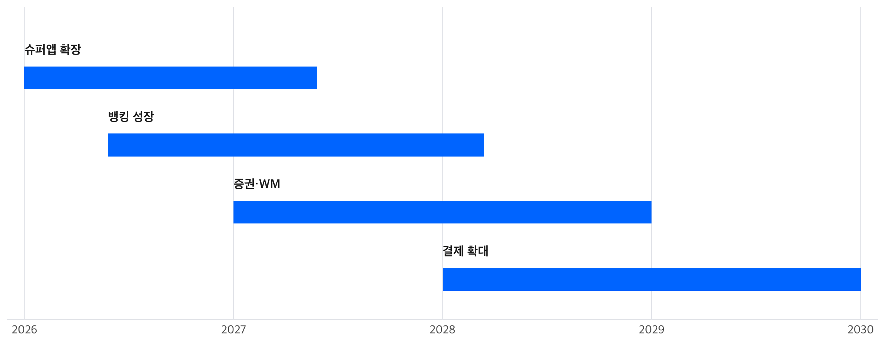
04 · 성장 로드맵
성장 로드맵
단계적 성장 전개 (일정은 브랜드 테마 예시)

Slide 10
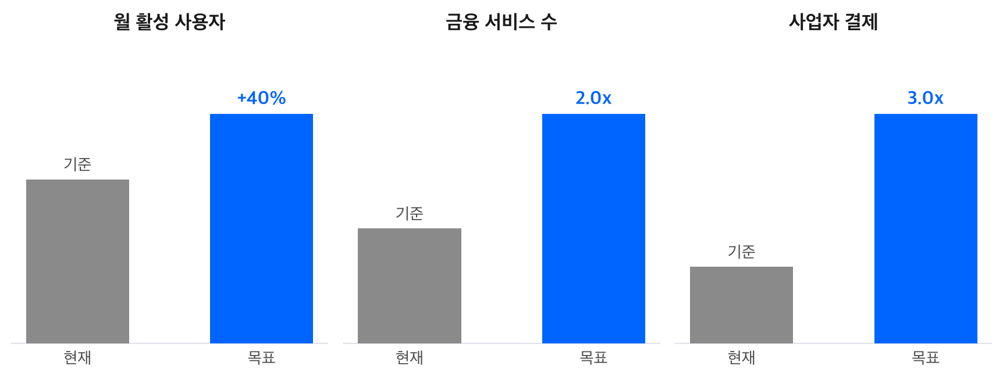
04 · 성장 로드맵
성장 지표
금융을 쉽고 간편하게, 토스 슈퍼앱
※ 수치는 브랜드 테마 디자인 예시입니다 (illustrative placeholder values)

Slide 11

금융을 더 쉽게, 토스가 만듭니다
Toss
brand-inspired sample deck · 상표는 비바리퍼블리카 (Viva Republica, Toss)의 자산입니다

